Slide 1
FSS:PSY402
Psychodiagnostika dospělých
Přednáška 1
Stanislav Ježek
FSS MU
2018

Slide 2

Tento kurz byl v minulých letech podpořený tříletým projektem OPVK SOVA – 21.
Cílem tohoto projektu bylo zlepšit a rozšířit výuku psychodiagnostiky v magisterských studijních programech na Katedře psychologie FSS.
Inovace zahrnovala následující prvky:
Inovace stěžejních kurzů, mezi které patří i tento.
Nové kurzy rozšiřující nabídku volitelných kurzů specificky zaměřených na psychodiagnostiku.
Personální posílení. Nová pozice pro zahraniční vyučující, nové předměty v angličtině.
Projekt umožnil nákup množství psychodiagnostických zdrojů. Jde například o knihy a učebnice (za zmínku stojí zejména řada Burosových ročenek) a o psychodiagnostické testy.
Podpora veřejné diskuze o kvalitě tuzemských psychodiagnostických metod v online časopisu TESTFÓRUM.

Slide 3
Výuka psychodiagnostiky na FSS
Z bakalářského stupně studia
    administrace a vyhodnocení unidimenzionálních měřících nástrojů
    pozorování, rozhovor
    experimentální design, kontrola
V magisterském studijním programu
  obecné povinné kurzy
    PSY402 Psychodiagnostika dospělých
    PSY403 Psdg. dětí a dospívajících
    PSY479 Psychometrika
    PSY534 Etika v práci psychologa
  specifické kurzy informující o diagnostice v dané oblasti
    PSY407 a 408 Poradenská
    PSY410 Klinická
    PSY409 Organizace a práce
  výběrové diagnostické kurzy
    Projektivní, AC, Psdg. praktikum, Psy. nadaných, Dopravní
  aplikace na praxích

Slide 4
Cíle PSY402
Základní orientace v oblasti psychodiagnostiky
Obecný přehled psdg. metod
Vlastnosti psdg. metod (principy konstrukce, kvality, meze užití, volba)
Obecné principy realizace vyšetření
Základy užívání psdg. metod (zkušenost)
Oproti dřívějšku jsme přesunuli etické aspekty diagnostiky do PSY534. Podobně místo samostudia či opakování psychometriky vznikl samostatný kurz PSY479. Ovšem se znalostmi z obou oblastí se v PSY402 počítá, zejména při zpracování seminární práce. Proto se předpokládá, že si tyto kurzy zároveň s PSY402 zapíšete.

Slide 5
Organizace kurzu
Teoretické přednášky
  pokrytí tématu do šířky
  samostatné studium, čtení
  Hogan + Zuckerman/Lichtenberg + Groth-Marnat (klinické přesahy) + Svoboda (český kontext)
Praktické semináře s odborníky z praxe
  úzce zaměřené na vybranou metodu reprezentující danou oblast
  přímá zkušenost

Slide 6
Na co se můžete těšit
Klinické metody s Josefem Bejčkem
WMS s Radkou Michalčákovou
WAIS s Monikou Víchovou
PSSI s Vlado Marčekem
Projektivní metody s Ivo Čermákem a Táňou Fikarovou

Slide 7
Požadavky kurzuna které se možná tolik netěšíte
Samostudium
  kontrola závěrečnou zkouškou
Příprava na semináře
  kontrola self-testíky, position papery
Vypracování zprávy z vyšetření
  seminární práce do 29. listopadu

Slide 8
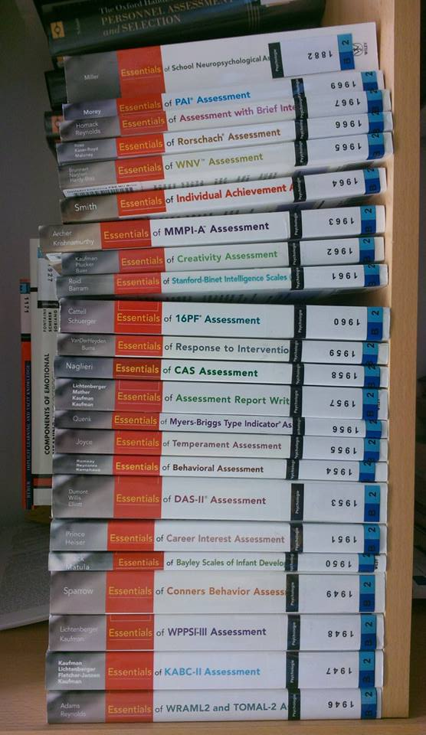
Zdroje
Knihy
  výše uvedené učebnice
  Standardy (PSY534)
  vynikající série praktických a čtivých příruček o různých metodách Essentials…………………..>>>>>
KDM http://psych.fss.muni.cz/kabinet-diagnostickych-metod
  Metody a jejich manuály
  Burosovy ročenky
  Katalog https://docs.google.com/spreadsheets/d/1RuNKHRVvxlk5kOiTL_t4denIK1yhv44UWH36fPoNWPM/edit#gid=0

Slide 10
trochu samozřejmostí na začátek…

Slide 11
CO JE PSYCHODIAGNOSTIKA?
zjišťování/stanovování/měření duševních vlastností a stavů, atd.
šířeji získávání/vytváření informací o klientovi
„dělání“ vyšetření
termín psychodiagnostika – v konti. Evropě
v angličtině - „psychodiagnosis“ jen ve zdravotnictví, jinak „assessment“, „testing“
V některých zemích chráněná činnost
Notes:
Dál je asi zbytečné psdg vymezovat.
Jediný důvod k dalšímu vymezování je patrně omezení na postupy, které jsou teoreticky podloženy psychologickou teorií (věcně či psychometricky). Ateoretické postupy mohou být diagnostikou, ale ne psychologií. Zde odkaz na validizaci.

Slide 12
CO JE CÍLEM PSYCHODIAGNOSTIKY?
Cílem psychodiagnostiky není stanovit diagnózu, ale získat INFORMACE PRO ROZHODOVÁNÍ
  popis stavu, potenciálu
  identifikace a posuzování kvality a úrovně psychických funkcí, vlastností, zjišťování individuálních zvláštností
  to vše v kontextu života diagnostikované osoby
interpretace, etiologická úvaha, hypotéza o povaze problému, úvaha o dalším postupu….
Vše v empirickém duchu, jako při výzkumu
  Hypotézování, nejistota, argumentování, intervenující faktory…
  Velký rozdíl: „výzkumnou otázku“ si nevolíme dle své preference

Slide 13
CO JE CÍLEM PSYCHODIAGNOSTIKY?
Cíle naplňuje ZPRÁVA Z VYŠETŘENÍ (NÁLEZ), která
co nejexplicitněji odpovídá na otázky zadavatele,
poskytuje širokou paletu užitečných informací o vyšetřované osobě,
slouží jako zdroj hypotéz o etiologii a o vhodnosti intervencí,
představuje basline pro hodnocení pokroků,
je záznamem procesu vyšetření, který může sloužit jako právní dokument.

Slide 14
CO OZNAČUJE SLOVO PSYCHODIAGNOSTIKA?
Postupy – dg. metody, testy, postupy, jejich vlastnosti (+ vývoj, výzkum)
Užívání postupů,
  lidé, kteří ty postupy kompetentně užívají k dosažení cílů a integrují je do ostatních aktivit souvisejících s jejich klienty – TEST USERS
  klienti, subjekty, probandi, TO, ZO, pacienti… - TEST TAKERS
Notes:
S cíli se seznamujete během celého studia. Stojí za to vědět, že některé cíle jsou mimo mé schopnosti, či mimo psychologii.
Postupy – na ně se tradičně úvod do psychodiagnostiky zaměřuje. Přehled, vlastnosti, vývoj. Perfektní metody nezaručují smysluplné zodpovězení dg. otázky.
Lidé – na ty se trochu zapomíná. Jakoby znalost implikovala kvalitu užití.

Slide 15
PSYCHODIAGNOSTICKÉ METODY
Rozhovor
  stru i nestru, anamnéza … dotazníky
Pozorování
  nestru při ostatních metodách
  flexi stru (behaviorální assessment)
  self-report, proxy-report, dotazníky…
Testy
  standardizovaná podnětová situace – pozorování reakce popř. měření
  výkon i osobnost
+ (studium) dokumentace a spontánních produktů
nestru = klinické metody
Notes:
Terminologie ne vždy systematická – některé dotazníky označované jako testy.

Slide 16
další KLASIFIKACE METOD
viz Svoboda
viz Hogan, kap. 1

Slide 17
KDY JE PSYCHODIAGNOSTIKA?
NA POČÁTKU péče
  identifikace problémů, potřeb, silných a slabých stránek, specifik….
V PRŮBĚHU péče
  monitorování
NA KONCI určité etapy péče
  výsledky terapeutických postupů, rozhodnutí, doporučení

Slide 18
PROCESY PSYCHODIAGNOSTIKY
2 procesy – vyšetření a administrace
Administrace
≈metoda/y
Otázka
Volba
Nález -
interpretace
Komunikace a další práce
Notes:
Zpětné šipky. V každém kroku se můžeme chtít vrátit zpět.

Slide 19
PSYCHODIAGNOSTICKÝ PROCES SVOBODA
Formulace otázek, problému
  problém nabídnutý a identifikovaný diagnostický
  diagnostický úkol – formulace hypotéz
Výběr diagnostických metod
Vlastní vyšetření (administrace)
Vyhodnocení získaných dat a interpretace
          Viz také podrobnější postup interpretace podle Maloney & Ward v G-M
Formulace závěru– integrace všech údajů (odpověď na otázku)
  psychologický nález + příp. návrh dalšího postupu
Sdělení zjištění popř. další práce s nimi

Slide 20
PROCES ADMINISTRACE
Zvolená metoda dává potřebné informace
Metodu mám a umím s ní pracovat
Metoda je validní pro použití s tímto klientem tady a teď …
Jsem součástí podnětového materiálu
Vlastní administrace
(+ pozorování)
(+ inquiry)
Informování
(souhlas)
Zajištění podmínek
Vyhodnocení,
poznámky
Interpretace
(propojení s ostatními info)
Notes:
Zde nejsou zpětnovazebné šipky!!!!
Zamyšlení nad vlivem psychologa u různých typů metod.

Slide 21
HROZBY VALIDITĚ ZÁVĚRŮ
Od klienta
  nepochopení, zkreslování, simulace (motivace?)
Od psychologa
  odchylky od manuálu, subjektivita ve vyhodnocení, confirmation bias
Od metody
  reliabilita, validita, normy
Od situace
  únava (takera i usera), transfer z předchozích metod, dřívější zkušenosti, znalosti
Notes:
D. Wechsler: změnit podmínky vyšetřování znamená změnit výsledky neodhadnutelným způsobem !!!
Tohle všechno vlastně musíme mít pod kontrolou, má-li být užití testu OK.

Slide 22
(Závěrečný) úsudek
KLINICKÝ VS. STATISTICKÝ
Statistický (psychometrický) přístup
  počítání pravděpodobností závěrů
  potřeba expertního systému, nutnost standardizovaných dat – úzké využití
  přesnější
Klinický přístup
  flexibilní, užití širší palety dat k širší paletě otázek
  jakoby heuristika reprezentativnosti
  méně přesný/předvídatelný, náchylný ke všem chybám lidské kognice (lze trénovat)
ČTENÍ
Dlouhodobá a významná diskuze rozpoutaná knihou z r. 1954 Paula Meehla Clinical vs. statistical prediction. Komentované vydání se současnou předmluvou online (viz sylabus).
Studie Howarda Garba citované v G-M (v r. 1998 monografie Studying the Clinician)
Notes:
Tohle je vlastně o klinickém úsudku, tedy o momentu, kdy děláme závěr z toho všeho.
g-m clinical judgement

Slide 24
PSYCHODIAGNOSTIKA V ČR
Psychodiagnostická činnost patří k základním činnostem psychologů - ale proměňuje se (viz též G-M – množství času stráveného psdg. činnostmi klesá)
  Odhad – asi 400 000 psychologických vyšetření ročně , původně „testování“ v klinice a poradenství, později i jiné oblasti - personalistika, vězeňství, sport, reklama, doprava atd. …
V ČR se psdg před r. 1989 rozvíjela jen omezeně (po r. 1989 vlastně taky ☹).
  Laické překlady metod, laicky vyráběné pomůcky, chyběly české normy.

Slide 25
Svoboda a kol. - Průzkum užívání psdg metod: 2001 – 2003
Dotazník: údaje o respondentovi, prostředí diagnostiky – žadatelé a požadavky, používané metody a jejich hodnocení, co chybí v č. diagnostice, negativní zkušenosti
Kvótní výběr: regiony, hustota psychologů v regionech, specializace, věk, délka praxe…
  2 026 psychologů, z toho výběr 316 osob (221 žen, 95 mužů), praktičtí psychologové
Oblast diagnostické práce: 1. Klinická ps. – 138, 2. Poradenská ps. – 110, 3. Manažerská pss – 46, 4. Ps. v ozbrojených složkách (armáda, policie, vězeňství)– 32, Poměr asi 4 : 3 : 2 : 1

Slide 26
Svoboda a kol. - Průzkum užívání psdg metod: 2001 – 2003
Diagnostikované psychické jevy
Intelekt + Osobnost na prvních místech ve všech skupinách!
Používané metody
1. Výkonové testy (intelekt, paměť, pozornost)
2. Dotazníky
3. Projektivní metody
Notes:
Proč se neptali na typologii dg. otázek

Slide 27
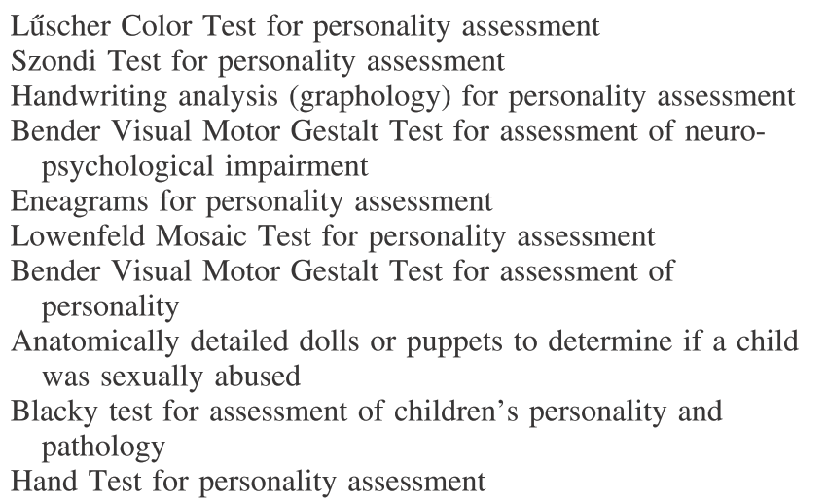
Svoboda a kol. - Průzkum užívání psdg metod: 2001 – 2003
Nejpoužívanější metody - první desítka: 4 inteligenční testy, 4 projektivní metody, 2 dotazníky)
Raven
IST (Amthauer)
Wechsler – WAIS
ROR
Kresba postavy
Eysenckovy dotazníky
Baumtest
Lüscher
Wechsler – PDW
16PF (Cattellův dotazník) ….
Nejvíce zdiskreditované testy (Norcross et al., 2006)
Notes:
Upozornit na to, že seriózní studie nikdy nezapomíná, že test nelze hodnotit odděleně od účelu použití.

Slide 28
Nejužívanější nástroje v PPP a SPC
(2010, materiál bývalého IPPP, nyní NÚV)
PPP
WISC III.
IV. revize Stanford-Binetovy zkoušky, SON-R 2,5-7 a Woodcock-Johnson IE,
Rey Osterriethova komplexní figura (diagnostika pozornosti, zrakové percepce a vizuomotorických schopností), Reverzní test (diagnostika zrakové percepce) a Test obkreslování (posouzení jemné motoriky, grafomotoriky a vizuomotorických schopností).
Nástroje pro diagnostiku rodinných vztahů, pro posouzení osobnostních charakteristik a sebepojetí u dětí a dospívajících a dotazníky zaměřené na mapování vrstevnických vztahů ve školních třídách.
SPC
Nástroje pro diagnostiku percepčně motorických schopností, užívané speciálními pedagogy - Zkouška laterality, Reverzní test a Test kresby lidské postavy,
Test obkreslování a percepčně motorické zkoušky ze souboru Diagnostika vývojových poruch učení, případně též Zkouška sluchové diferenciace WM (původní Wepmanova zkouška v úpravě Matějčka).
Barevné progresivní matice, méně často pak Standardní progresivní matice

Slide 29
Doporučené metody pro
Dopravně-psychologické vyšetření
Měřené aspekty psychiky
  Pozornost, odolnost proti monotonii, RČ, percepce, periferní vidění, paměť, inteligence, osobnost, senzorimotorická koordinace
Manuál doporučených psychodiagnostických metod… (2010)
http://www.ff.upol.cz/fileadmin/user_upload/FF-katedry/psychologie/Sborniky_a_monografie/seitl/Manul_final_v6_19_1_2011-1.pdf

Slide 30
Svoboda a kol. - Průzkum užívání psdg metod: 2001 – 2003
Co chybí v české psychodiagnostické praxi
Normy, standardizace
Semináře, výcviky
Nové metody, rozšíření nabídky
PC formy metod, aktualizace
Finanční dostupnost
Důvody odmítání metod
časová náročnost, malá vypovídací hodnota, kvalita norem …. cena
Odmítané či kritizované metody jsou současně nejčastěji používané !
Podrobněji Urbánek (2010) http://testforum.cz/domains/testforum.cz/index.php/testforum/article/view/3/3

Slide 31
Kanadští kliničtí psychologové ve forenzním kontextu 2018
http://dx.doi.org/10.1037/cap0000152

Slide 33
ETIKA, STANDARDY
JAKO MAPA PSDG.KOMPETENCÍ
Standardy pro pedagogické a psychologické testování. Praha, Testcentrum 2001
  Konstrukce, hodnocení a dokumentace testu
  Spravedlivý přístup při testování
  Používání testů
Normy, např. ISO10667 o poskytování testových služeb v organizačním prostředí.
  Též informační dokumenty pro klienty – Test takers

Slide 34
Standardy pro užívání testů (EFPA, ITC, APA)
Etika užívání testů
  přijetí zodpovědnosti za účelnost použití testu (i za své podřízené)
  reflexe vlastní kompetence, povinnost aktualizovat
  korektnost komunikace s testovanou osobou
  ochrana osobních informací
  dodržování, propagování a vyžadování standardů
Kvalita administrace a interpretace
  odborná kompetence
    vyhodnocení potenciálního přínosu užití testu (vč. zvážení ne-testování)
    volba na základě silných a slabých stránek podložená empirickými, teoretickými argumenty (sledování vývoje)
    reflektování férovosti testů, standardnosti podmínek
    schopnost integrovat výsledky s dalšími informacemi
    schopnost sdělit výsledky různým lidem (klienti, kolegové, právníci, spolupracující odborníci)
    spolupráce na rozvoji testů (výzkumy, (re)standardizace…)
  kvalita administrace
    příprava – setting, informování, posouzení speciálních potřeb
    vlastní administrace – naladění + manuálový postup + flexibilita v mezích manuálu
    vyhodnocení
Legální aspekty
  péče o autorské práva jako záruku dalšího rozvoje metod
  péče o nešíření metod ve snaze o dlouhou životnost metod

Slide 35
KLASIFIKACE PSDG METOD PODLE POŽADAVKŮ NA VZDĚLÁNÍ UŽIVATELE
Hogrefe Testcentrum (http://www.testcentrum.cz/testy dole):
Kategorie A: VŠ vzdělání + zaškolení pro administraci, vyhodnocení a interpretaci (testy pro personalisty, pedagogy, lékaře - některé dotazníky, testy pozornosti …)
Kategorie B: VŠ psychologické vzdělání
Kategorie C: VŠ psychologické vzdělání + akreditovaný kurz k metodě (Rorschach, MMPI, WAIS …)
Různá nakladatelství - různé požadavky. Záleží i na deklarovaném způsobu použití.
Mezinárodně poměrně složité kvalifikační struktury.

Slide 37
Shrnutí kompetencí
Osvojené obecné principy, procesy – studium, trénink
Schopnost po všech stránkách hodnotit metodu – hlavně psychometrika a studium
Schopnost vést vyšetření
Schopnost administrovat
    trénink administrování konkrétních metod
    trénink komunikování, obecné prvky administrování
Schopnost kriticky argumentovat závěry – taky trénink

Slide 38
KOMPETENCE HODNOTIT METODY
Znalost psychometrických vlastností testů – nároky, které na testy klademe
Znalost procesu vzniku a vývoje testů
Znalosti a zkušenosti v oblasti, v níž má být test použit
Schopnost posoudit relevanci norem pro konkrétního člověka

Slide 39
co je třeba si přinést z psychometriky
Skóry a normy (a proces standardizace/normalizace)
  percentilové, odvozené od standardních skórů a vývojové
  normy – národní, skupinové, uživatelské, ipsativní skóry
Reliabilita
  zdroje náhodné chyby (rozptylu) a koeficienty, které je zachycují (korelace)
  směrodatná chyba měření (SEM) a interval spolehlivosti pro pravý skór
  požadavky na reliabilitu
Validita
  zjevná – a dopady na výsledky vyšetření
  obsahová, konstruktová – co chybí, co přebývá
  kriteriální – jak je vysoká, efekt typu metody
  prediktivní – kvalita rozhodování (spec, sens, falešná P/N)
  konsekvenční (consequential)

Slide 41
ČTENÍ NA SEMINÁŘ Hodnocení a volba testů
Teorie
Groth-Marnat – Kap. „Evaluating psychological tests“
Hogan – Kap. 2 – Zdroje informací o testech
K diskuzi na semináři
Norcross a Psycho-Quackery
Norcross, J.C., Koocher, G.P., and Garofalo, A (2006). Discredited Psychological Treatments and Tests: A Delphi Poll. Professional Psychology: Research and Practice, 37, 5, 515-522.
Posudek psychologické způsobilosti k výkonu zaměstnání

Slide 42
k zamyšlení NA SEMINÁŘ
V návaznosti na čtení, podle čeho poznáme, že stojí za to použít určitý test (metodu), že je dobrý, vhodný? Liší se pohled akademika(idealisty) a praktika? Praktiků z různých oblastí praxe?
Nakolik splňují metody použité v posudku psychologické způsobilosti k výkonu zaměstnání nároky, které na psychologické metody klademe?

Slide 44
PŘEHLED ZdrojŮ

Slide 45
Odborné časopisy věnované psychodiagnostickým metodám
Články o metodách jsou častěji publikované v časopisech zaměřených na oblast, v níž metoda nalézá své uplatnění.
International Journal of Testing – oficiální kanál ITC
European Journal of Psychological Assessment (v PsychArticles, Hogrefe)
Psychological Assessment (APA)
Psychological Methods (APA)
Applied Psychological Measurement (Sage)
Assessment (Sage)
Rorschachiana (APA)
Journal of Psychoeducational Assessment (Sage)
Journal of Career Assessment (Sage)
TESTFÓRUM – www.testforum.cz

Slide 46
Vydavatelé testů
Hogrefe - Testcentrum http://www.testcentrum.cz/
Psychodiagnostika http://www.psychodiagnostika-sro.cz
Assessment Systems (dříve Cassys) http://asystems.as/cs (Hogan, Shuchfried)
Propsyco http://shop.propsyco.cz/
Pearson Assessments http://www.pearsonassessments.com/pai/
MHS http://www.mhs.com
…

Slide 47
Odborné společnosti
Česko-moravská psychologická společnost: sekce pro testy a testování >> Časopis Testfórum http://cmps.ecn.cz
Česká společnost pro Rorschacha a projektivní metody http://www.rorschach.cz/
…
BPS - Psychological Testing Centre
  http://www.bps.org.uk/careers-education-training/psychological-testing/psychological-testing
APA – sekce Evaluation, Measurement and Statistics
  http://www.apa.org/topics/testing/index.aspx
International Test Commission https://www.intestcom.org

Slide 48
PSychodiagnostika a nové technologie
Způsoby administrace
  papír-tužka
  počítač
  online počítač
  online
  mobilní zařízení
  …
  http://dx.doi.org/10.1037/cpb0000106
  http://dx.doi.org/10.1037/cap0000113
  http://dx.doi.org/10.1037/cap0000099

Slide 49
Fairness
Např. http://dx.doi.org/10.1037/pri0000073 vysoký věk a testová anxieta

